Slide 1
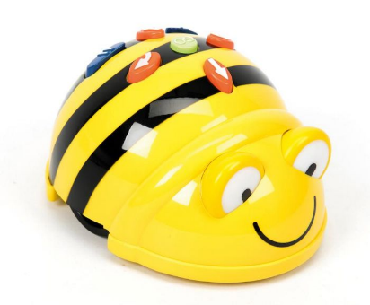
SCUVIERZÌN IL CODING CU LA
BEE BOT
BEE BOT al è un robotin a forme di âf , une vore facil di doprâ, che al permet di introdusi il CODING inte scuele de infanzie e intes primis classis de scuele primarie.

Slide 2
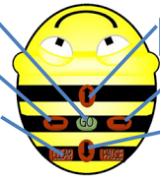
I COMANTS DE BEE BOT
La BEE BOT e je programabile a mieç di siet botons che a son posizionâts su la schene.
Scomence il percors
Va indenant
Zire a çampe
Zire a drete
Scancele dut
Va indaûr
Fâs une polse

Slide 3
CUALCHI IDEE PAR LAVORÂ CU LA BEE BOT
1 - PRIN PAS : PRESENTÌN LA BEE BOT
Scomencìn cul domandâ ai fruts :
ce che al è un ROBOT;
cemût che si môf un robot;
se il robot al à un cerviel;
cemût che si fâs a movi un robot;
ce che al vûl dî programâ/ programazion.
Esplorazion dai moviments/ comants : daspò mostrìn la BEEBOT e lassìn che i fruts a scuvierzin ce che il robotin al pues fâ : la BEEBOT e va indenant, e va indaûr, e va a drete, e va a çampe …
Par finì i fruts a disegnin la BEEBOT e i comants sul cuader.

Slide 4
2 - SECONT PAS: FASÌN COME I ROBOTS
Par fâ interiorizâ ben i comants de BEEBOT o podìn proponi un zûc in palestre par provâ cul cuarp i moviments dal robotin.
Par tiere preparìn un reticul cul scotch di cjarte.
Dividìn i fruts a doi a doi : un al fâs il robot chel altri al da i comants (par esempli: fâs trê pas indenant zire a drete e po fâs ancjemò doi pas indenant).
Al è impuartant che i fruts a capissin che il comant zire a drete o a çampe nol fâs lâ indenant. Il zîr/ angul al ven fat inte stesse casele.

Slide 5
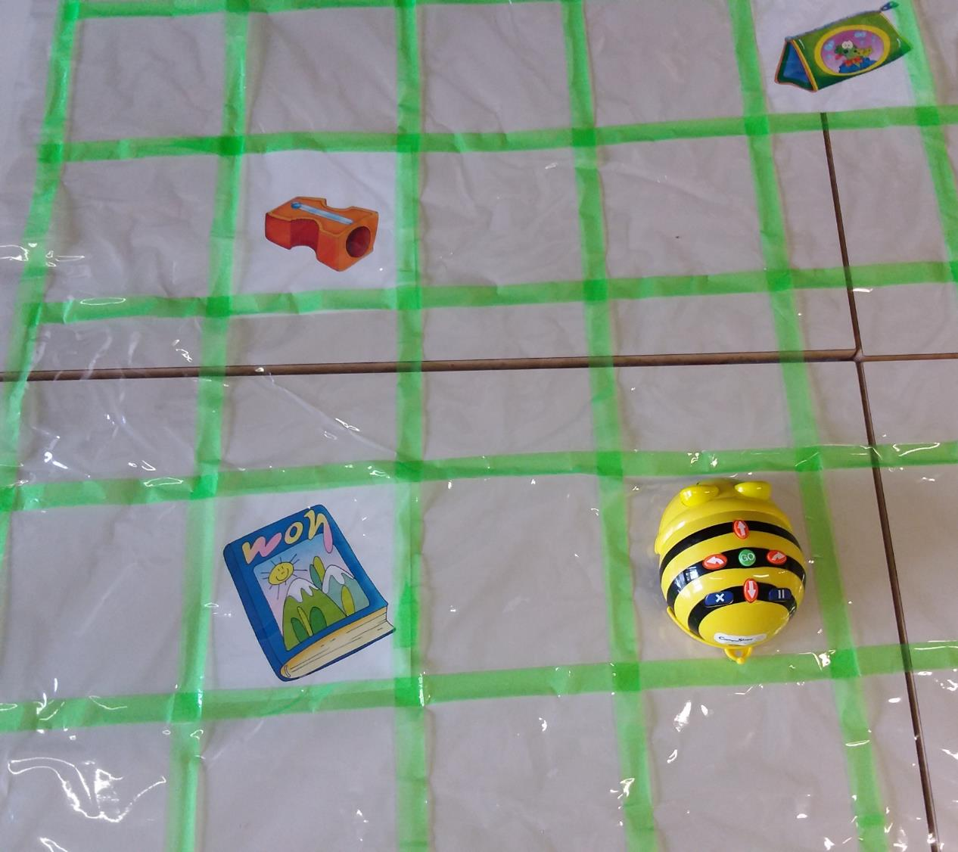
3 – TIERÇ PAS: SCOMENCÌN A PROGRAMÂ
Cumò o podìn scomençâ a fa cori la BEEBOT suntun reticul.
MATERIÂI : preparìn un reticul suntun cartelon. ( cuadrets di 15 par 15 cm : la BEEBOT e fâs pas di 15 cm). O consei di fâlu suntun sfuei trasparent cussì di podê cambiâ la ambientazion facilmentri metint parsot figurinis diferentis.
I fruts a programin la BEEBOT cjalcjant i botons su la schene par fâle rivâ suntun obietîf. (par esempli: par fâle rivâ sul spicelapis : doi pas indenant, zire a çampe e altris doi pas indenant).

Slide 6
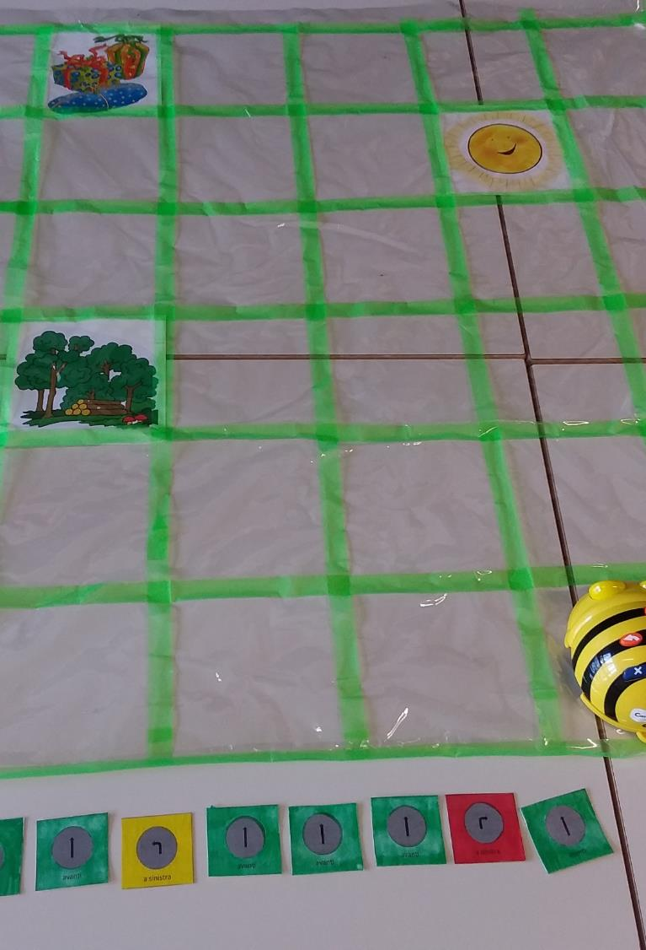
4- CUART PAS - PERCORS PLUI COMPLICÂTS
Man man che i fruts a scomencin a sfrancjâsi cu la programazion si pues complicâ il percors metint intops o passaçs di superâ (par esempli: la bee bot e passe tal bosc e vâ a saludâ il soreli e dopo e va a cjoli i regâi).
Prin di scomençâ il percors i fruts a puedin scrivi la programazion cun cartoncins che a ripuartin i comants o a puedin scrivile sul cuader cu lis frecis.

Slide 7
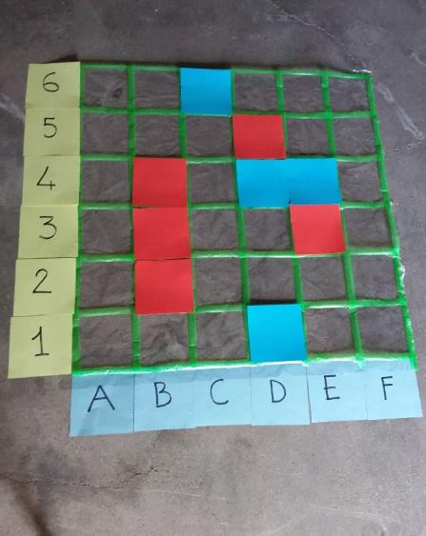
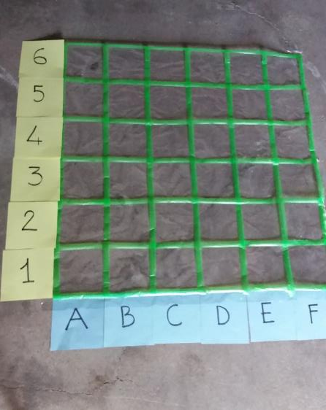
5 – ZÛCS CU LA BEE BOT :
TRIE
Cun chest zûc o insegnìn a doprâ il plan cartesian e a cjatâ lis coordenadis.
MATERIÂI: un cartelon cul plan cartesian (cuadrets di 15 par 15 cm) e doi dâts di doi colôrs diferents (par esempli celest par l’as x e zâl par l’as y) o un dât cui numars e un cu lis letaris (version plui facile).
Si zuie in dôs scuadris. Ogni scuadre e sielç un colôr. A turni i fruts a tirin i dâts e dopo a programin la BEE BOT par fâle rivâ sul cuadret de coordenade. Se a rivin su la casele juste a metin un sfueut dal colôr de lôr scuadre. La prime scuadre che e met trê sfueuts in rie par orizontâl, verticâl o oblicui e vinç.

Slide 8
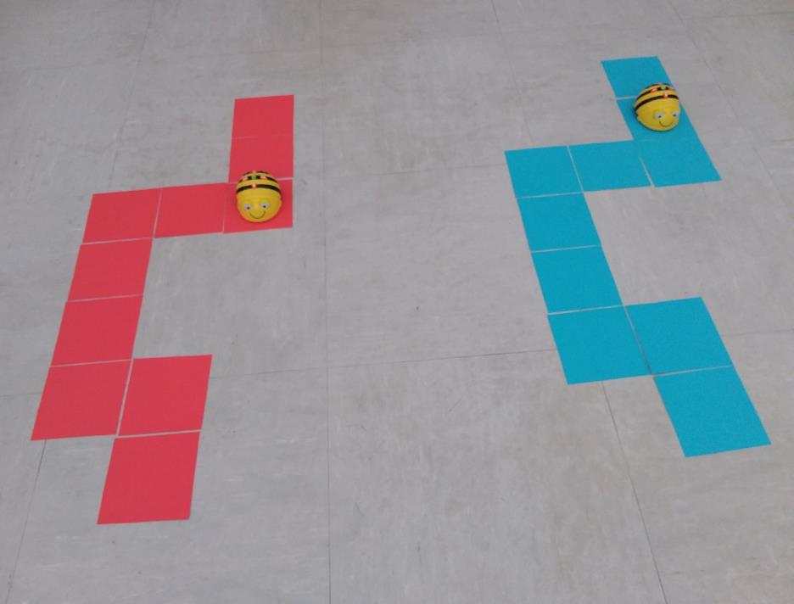
5 – ZÛCS CU LA BEE BOT: LA GARE
MATERIÂI:
sfueis colorâts di 15 par 15 cm. Sul paviment si preparìn doi o plui percors compagns.
Dôs o plui BEE BOT.
Si zuie in dôs o plui scuadris.
I fruts in grup a programin la BEE BOT par fâle zirâ intun percors e fâle lâ ae rivade. La programazion e pues jessi scrite prin cui cartoncins o suntun sfuei.
La scuadre che e rive par prime ae rivade e vinç.

